Slide 1
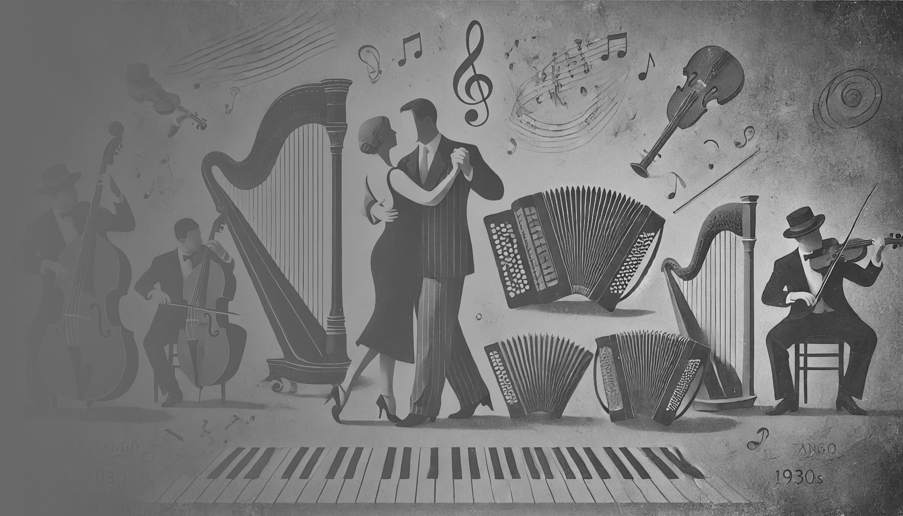
Milonga Mia
Milonga Mia
Milonga Mia
Milonga Mia
Milonga Mia
15 de Octubre de 2024 de 21:00 a 00:00 duracion: 3 horas y 0 minutos
15 de Octubre de 2024 de 21:00 a 00:00 duracion: 3 horas y 0 minutos
15 de Octubre de 2024 de 21:00 a 00:00 duracion: 3 horas y 0 minutos
15 de Octubre de 2024 de 21:00 a 00:00 duracion: 3 horas y 0 minutos
15 de Octubre de 2024 de 21:00 a 00:00 duracion: 3 horas y 0 minutos
1 - Orquesta de Edgardo Donato Con Horacio Lagos, 3 temas con una duración de 8 minutos y 31 segundos
1 - Orquesta de Edgardo Donato Con Horacio Lagos, 3 temas con una duración de 8 minutos y 31 segundos
1 - Orquesta de Edgardo Donato Con Horacio Lagos, 3 temas con una duración de 8 minutos y 31 segundos
1 - Orquesta de Edgardo Donato Con Horacio Lagos, 3 temas con una duración de 8 minutos y 31 segundos
1 - Orquesta de Edgardo Donato Con Horacio Lagos, 3 temas con una duración de 8 minutos y 31 segundos
2 - Orquesta de Ricardo Tanturi Con Alberto Castillo, 3 temas con una duración de 7 minutos y 22 segundos
2 - Orquesta de Ricardo Tanturi Con Alberto Castillo, 3 temas con una duración de 7 minutos y 22 segundos
2 - Orquesta de Ricardo Tanturi Con Alberto Castillo, 3 temas con una duración de 7 minutos y 22 segundos
2 - Orquesta de Ricardo Tanturi Con Alberto Castillo, 3 temas con una duración de 7 minutos y 22 segundos
2 - Orquesta de Ricardo Tanturi Con Alberto Castillo, 3 temas con una duración de 7 minutos y 22 segundos
3 - Orquesta de Rodolfo Biagi Con Jorge Ortiz, 3 temas con una duración de 8 minutos y 47 segundos
3 - Orquesta de Rodolfo Biagi Con Jorge Ortiz, 3 temas con una duración de 8 minutos y 47 segundos
3 - Orquesta de Rodolfo Biagi Con Jorge Ortiz, 3 temas con una duración de 8 minutos y 47 segundos
3 - Orquesta de Rodolfo Biagi Con Jorge Ortiz, 3 temas con una duración de 8 minutos y 47 segundos
3 - Orquesta de Rodolfo Biagi Con Jorge Ortiz, 3 temas con una duración de 8 minutos y 47 segundos
4 - Orquesta de Francisco Canaro Milonga con Ernesto Famá y Roberto Maida, 3 temas con una duración de 8 minutos y 43 segundos
4 - Orquesta de Francisco Canaro Milonga con Ernesto Famá y Roberto Maida, 3 temas con una duración de 8 minutos y 43 segundos
4 - Orquesta de Francisco Canaro Milonga con Ernesto Famá y Roberto Maida, 3 temas con una duración de 8 minutos y 43 segundos
4 - Orquesta de Francisco Canaro Milonga con Ernesto Famá y Roberto Maida, 3 temas con una duración de 8 minutos y 43 segundos
4 - Orquesta de Francisco Canaro Milonga con Ernesto Famá y Roberto Maida, 3 temas con una duración de 8 minutos y 43 segundos
5 - Orquesta de Juan D'Arienzo Con Alberto Echagüe, 3 temas con una duración de 8 minutos y 4 segundos
5 - Orquesta de Juan D'Arienzo Con Alberto Echagüe, 3 temas con una duración de 8 minutos y 4 segundos
5 - Orquesta de Juan D'Arienzo Con Alberto Echagüe, 3 temas con una duración de 8 minutos y 4 segundos
5 - Orquesta de Juan D'Arienzo Con Alberto Echagüe, 3 temas con una duración de 8 minutos y 4 segundos
5 - Orquesta de Juan D'Arienzo Con Alberto Echagüe, 3 temas con una duración de 8 minutos y 4 segundos
6 - Orquesta de Ricardo Malerba Con Orlando Medina, 3 temas con una duración de 8 minutos y 33 segundos
6 - Orquesta de Ricardo Malerba Con Orlando Medina, 3 temas con una duración de 8 minutos y 33 segundos
6 - Orquesta de Ricardo Malerba Con Orlando Medina, 3 temas con una duración de 8 minutos y 33 segundos
6 - Orquesta de Ricardo Malerba Con Orlando Medina, 3 temas con una duración de 8 minutos y 33 segundos
6 - Orquesta de Ricardo Malerba Con Orlando Medina, 3 temas con una duración de 8 minutos y 33 segundos
7 - Orquesta de Osvaldo Fresedo Con Ricardo Ruiz, 3 temas con una duración de 8 minutos y 11 segundos
7 - Orquesta de Osvaldo Fresedo Con Ricardo Ruiz, 3 temas con una duración de 8 minutos y 11 segundos
7 - Orquesta de Osvaldo Fresedo Con Ricardo Ruiz, 3 temas con una duración de 8 minutos y 11 segundos
7 - Orquesta de Osvaldo Fresedo Con Ricardo Ruiz, 3 temas con una duración de 8 minutos y 11 segundos
7 - Orquesta de Osvaldo Fresedo Con Ricardo Ruiz, 3 temas con una duración de 8 minutos y 11 segundos
8 - Sexteto Cristal Vals con Guillermo Rozenthuler, 3 temas con una duración de 8 minutos y 6 segundos
8 - Sexteto Cristal Vals con Guillermo Rozenthuler, 3 temas con una duración de 8 minutos y 6 segundos
8 - Sexteto Cristal Vals con Guillermo Rozenthuler, 3 temas con una duración de 8 minutos y 6 segundos
8 - Sexteto Cristal Vals con Guillermo Rozenthuler, 3 temas con una duración de 8 minutos y 6 segundos
8 - Sexteto Cristal Vals con Guillermo Rozenthuler, 3 temas con una duración de 8 minutos y 6 segundos
9 - Orquesta de Aníbal Troilo Con Francisco Fiorentino, 3 temas con una duración de 8 minutos y 47 segundos
9 - Orquesta de Aníbal Troilo Con Francisco Fiorentino, 3 temas con una duración de 8 minutos y 47 segundos
9 - Orquesta de Aníbal Troilo Con Francisco Fiorentino, 3 temas con una duración de 8 minutos y 47 segundos
9 - Orquesta de Aníbal Troilo Con Francisco Fiorentino, 3 temas con una duración de 8 minutos y 47 segundos
9 - Orquesta de Aníbal Troilo Con Francisco Fiorentino, 3 temas con una duración de 8 minutos y 47 segundos
10 - Orquesta de Francisco Lomuto Con Fernando Díaz, 3 temas con una duración de 8 minutos y 45 segundos
10 - Orquesta de Francisco Lomuto Con Fernando Díaz, 3 temas con una duración de 8 minutos y 45 segundos
10 - Orquesta de Francisco Lomuto Con Fernando Díaz, 3 temas con una duración de 8 minutos y 45 segundos
10 - Orquesta de Francisco Lomuto Con Fernando Díaz, 3 temas con una duración de 8 minutos y 45 segundos
10 - Orquesta de Francisco Lomuto Con Fernando Díaz, 3 temas con una duración de 8 minutos y 45 segundos
11 - Orquesta de Osvaldo Pugliese Instrumental, 3 temas con una duración de 9 minutos y 31 segundos
11 - Orquesta de Osvaldo Pugliese Instrumental, 3 temas con una duración de 9 minutos y 31 segundos
11 - Orquesta de Osvaldo Pugliese Instrumental, 3 temas con una duración de 9 minutos y 31 segundos
11 - Orquesta de Osvaldo Pugliese Instrumental, 3 temas con una duración de 9 minutos y 31 segundos
11 - Orquesta de Osvaldo Pugliese Instrumental, 3 temas con una duración de 9 minutos y 31 segundos
12 - Orquesta de Carlos di Sarli Milonga con Roberto Rufino, 3 temas con una duración de 7 minutos y 27 segundos
12 - Orquesta de Carlos di Sarli Milonga con Roberto Rufino, 3 temas con una duración de 7 minutos y 27 segundos
12 - Orquesta de Carlos di Sarli Milonga con Roberto Rufino, 3 temas con una duración de 7 minutos y 27 segundos
12 - Orquesta de Carlos di Sarli Milonga con Roberto Rufino, 3 temas con una duración de 7 minutos y 27 segundos
12 - Orquesta de Carlos di Sarli Milonga con Roberto Rufino, 3 temas con una duración de 7 minutos y 27 segundos
13 - Orquesta de Edgardo Donato Con Lita Morales y Romeo Gavioli, 3 temas con una duración de 9 minutos y 15 segundos
13 - Orquesta de Edgardo Donato Con Lita Morales y Romeo Gavioli, 3 temas con una duración de 9 minutos y 15 segundos
13 - Orquesta de Edgardo Donato Con Lita Morales y Romeo Gavioli, 3 temas con una duración de 9 minutos y 15 segundos
13 - Orquesta de Edgardo Donato Con Lita Morales y Romeo Gavioli, 3 temas con una duración de 9 minutos y 15 segundos
13 - Orquesta de Edgardo Donato Con Lita Morales y Romeo Gavioli, 3 temas con una duración de 9 minutos y 15 segundos
14 - Orquesta de Enrique Rodríguez Con Armando Moreno, 3 temas con una duración de 7 minutos y 36 segundos
14 - Orquesta de Enrique Rodríguez Con Armando Moreno, 3 temas con una duración de 7 minutos y 36 segundos
14 - Orquesta de Enrique Rodríguez Con Armando Moreno, 3 temas con una duración de 7 minutos y 36 segundos
14 - Orquesta de Enrique Rodríguez Con Armando Moreno, 3 temas con una duración de 7 minutos y 36 segundos
14 - Orquesta de Enrique Rodríguez Con Armando Moreno, 3 temas con una duración de 7 minutos y 36 segundos
15 - Orquesta de Ángel D'Agostino Con Ángel Vargas, 3 temas con una duración de 9 minutos y 19 segundos
15 - Orquesta de Ángel D'Agostino Con Ángel Vargas, 3 temas con una duración de 9 minutos y 19 segundos
15 - Orquesta de Ángel D'Agostino Con Ángel Vargas, 3 temas con una duración de 9 minutos y 19 segundos
15 - Orquesta de Ángel D'Agostino Con Ángel Vargas, 3 temas con una duración de 9 minutos y 19 segundos
15 - Orquesta de Ángel D'Agostino Con Ángel Vargas, 3 temas con una duración de 9 minutos y 19 segundos
16 - Orquesta de Miguel Caló Vals con Alberto Podestá y Raul Iriarte, 3 temas con una duración de 7 minutos y 42 segundos
16 - Orquesta de Miguel Caló Vals con Alberto Podestá y Raul Iriarte, 3 temas con una duración de 7 minutos y 42 segundos
16 - Orquesta de Miguel Caló Vals con Alberto Podestá y Raul Iriarte, 3 temas con una duración de 7 minutos y 42 segundos
16 - Orquesta de Miguel Caló Vals con Alberto Podestá y Raul Iriarte, 3 temas con una duración de 7 minutos y 42 segundos
16 - Orquesta de Miguel Caló Vals con Alberto Podestá y Raul Iriarte, 3 temas con una duración de 7 minutos y 42 segundos
17 - Orquesta de Rodolfo Biagi Instrumental, 3 temas con una duración de 7 minutos y 24 segundos
17 - Orquesta de Rodolfo Biagi Instrumental, 3 temas con una duración de 7 minutos y 24 segundos
17 - Orquesta de Rodolfo Biagi Instrumental, 3 temas con una duración de 7 minutos y 24 segundos
17 - Orquesta de Rodolfo Biagi Instrumental, 3 temas con una duración de 7 minutos y 24 segundos
17 - Orquesta de Rodolfo Biagi Instrumental, 3 temas con una duración de 7 minutos y 24 segundos
18 - Orquesta de Ricardo Tanturi Instrumental, 3 temas con una duración de 7 minutos y 43 segundos
18 - Orquesta de Ricardo Tanturi Instrumental, 3 temas con una duración de 7 minutos y 43 segundos
18 - Orquesta de Ricardo Tanturi Instrumental, 3 temas con una duración de 7 minutos y 43 segundos
18 - Orquesta de Ricardo Tanturi Instrumental, 3 temas con una duración de 7 minutos y 43 segundos
18 - Orquesta de Ricardo Tanturi Instrumental, 3 temas con una duración de 7 minutos y 43 segundos
19 - Orquesta de Juan D'Arienzo Con Héctor Mauré, 4 temas con una duración de 12 minutos y 41 segundos
19 - Orquesta de Juan D'Arienzo Con Héctor Mauré, 4 temas con una duración de 12 minutos y 41 segundos
19 - Orquesta de Juan D'Arienzo Con Héctor Mauré, 4 temas con una duración de 12 minutos y 41 segundos
19 - Orquesta de Juan D'Arienzo Con Héctor Mauré, 4 temas con una duración de 12 minutos y 41 segundos
19 - Orquesta de Juan D'Arienzo Con Héctor Mauré, 4 temas con una duración de 12 minutos y 41 segundos
Duración total sin cortinas: 2 horas, 42 minutos y 26 segundos, Duración total estimada: 3 horas, 0 minutos y 26 segundos
Duración total sin cortinas: 2 horas, 42 minutos y 26 segundos, Duración total estimada: 3 horas, 0 minutos y 26 segundos
Duración total sin cortinas: 2 horas, 42 minutos y 26 segundos, Duración total estimada: 3 horas, 0 minutos y 26 segundos
Duración total sin cortinas: 2 horas, 42 minutos y 26 segundos, Duración total estimada: 3 horas, 0 minutos y 26 segundos
Duración total sin cortinas: 2 horas, 42 minutos y 26 segundos, Duración total estimada: 3 horas, 0 minutos y 26 segundos

Slide 2
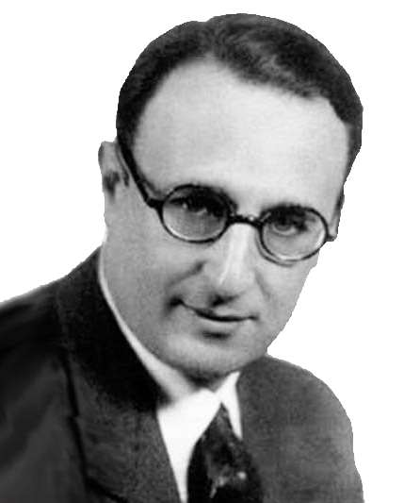
Orquesta de Edgardo Donato
Orquesta de Edgardo Donato
Orquesta de Edgardo Donato
Orquesta de Edgardo Donato
Orquesta de Edgardo Donato
Con Horacio Lagos (1938 - 1941)
Con Horacio Lagos (1938 - 1941)
Con Horacio Lagos (1938 - 1941)
Con Horacio Lagos (1938 - 1941)
Con Horacio Lagos (1938 - 1941)
A oscuras (1941)
Musica: Ascanio Donato - Letra: Héctor Marcó
A oscuras (1941)
Musica: Ascanio Donato - Letra: Héctor Marcó
A oscuras (1941)
Musica: Ascanio Donato - Letra: Héctor Marcó
A oscuras (1941)
Musica: Ascanio Donato - Letra: Héctor Marcó
A oscuras (1941)
Musica: Ascanio Donato - Letra: Héctor Marcó
Alas rotas (1938)
Musica: Edgardo Donato - Letra: Maruja Pacheco Huergo
Alas rotas (1938)
Musica: Edgardo Donato - Letra: Maruja Pacheco Huergo
Alas rotas (1938)
Musica: Edgardo Donato - Letra: Maruja Pacheco Huergo
Alas rotas (1938)
Musica: Edgardo Donato - Letra: Maruja Pacheco Huergo
Alas rotas (1938)
Musica: Edgardo Donato - Letra: Maruja Pacheco Huergo
El adiós (1938)
Musica: Maruja Pacheco Huergo - Letra: Virgilio San Clemente
El adiós (1938)
Musica: Maruja Pacheco Huergo - Letra: Virgilio San Clemente
El adiós (1938)
Musica: Maruja Pacheco Huergo - Letra: Virgilio San Clemente
El adiós (1938)
Musica: Maruja Pacheco Huergo - Letra: Virgilio San Clemente
El adiós (1938)
Musica: Maruja Pacheco Huergo - Letra: Virgilio San Clemente
© TDJ Edmundo Fraga
Milonga Mia
15 de Octubre de 2024
© TDJ Edmundo Fraga
Milonga Mia
15 de Octubre de 2024
© TDJ Edmundo Fraga
Milonga Mia
15 de Octubre de 2024
© TDJ Edmundo Fraga
Milonga Mia
15 de Octubre de 2024
© TDJ Edmundo Fraga
Milonga Mia
15 de Octubre de 2024
Notes:
Edgardo Donato / Horacio Lagos - A oscuras
Edgardo Donato / Horacio Lagos - Alas rotas
Edgardo Donato / Horacio Lagos - El adiós

Slide 3

Marcela Morelo
Marcela Morelo
Marcela Morelo
Marcela Morelo
Marcela Morelo
Para Toda la Vida (1999)
Para Toda la Vida (1999)
Para Toda la Vida (1999)
Para Toda la Vida (1999)
Para Toda la Vida (1999)
Notes:
Marcela Morelo - Para Toda la Vida

Slide 4
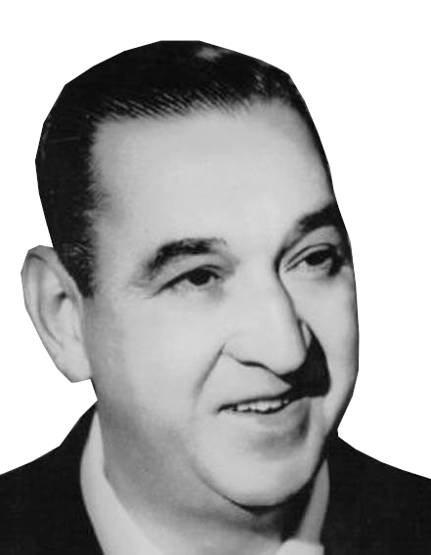
Orquesta de Ricardo Tanturi
Orquesta de Ricardo Tanturi
Orquesta de Ricardo Tanturi
Orquesta de Ricardo Tanturi
Orquesta de Ricardo Tanturi
Con Alberto Castillo (1941 - 1943)
Con Alberto Castillo (1941 - 1943)
Con Alberto Castillo (1941 - 1943)
Con Alberto Castillo (1941 - 1943)
Con Alberto Castillo (1941 - 1943)
La vida es corta (1941)
Musica: Ricardo Tanturi - Letra: Francisco Gorrindo
La vida es corta (1941)
Musica: Ricardo Tanturi - Letra: Francisco Gorrindo
La vida es corta (1941)
Musica: Ricardo Tanturi - Letra: Francisco Gorrindo
La vida es corta (1941)
Musica: Ricardo Tanturi - Letra: Francisco Gorrindo
La vida es corta (1941)
Musica: Ricardo Tanturi - Letra: Francisco Gorrindo
Pocas palabras (1941)
Musica: Ricardo Tanturi - Letra: Enrique Cadícamo
Pocas palabras (1941)
Musica: Ricardo Tanturi - Letra: Enrique Cadícamo
Pocas palabras (1941)
Musica: Ricardo Tanturi - Letra: Enrique Cadícamo
Pocas palabras (1941)
Musica: Ricardo Tanturi - Letra: Enrique Cadícamo
Pocas palabras (1941)
Musica: Ricardo Tanturi - Letra: Enrique Cadícamo
Mi piba (Mi piba linda) (1943)
Musica: Rodolfo Sciammarella - Letra: Manuel Romero
Mi piba (Mi piba linda) (1943)
Musica: Rodolfo Sciammarella - Letra: Manuel Romero
Mi piba (Mi piba linda) (1943)
Musica: Rodolfo Sciammarella - Letra: Manuel Romero
Mi piba (Mi piba linda) (1943)
Musica: Rodolfo Sciammarella - Letra: Manuel Romero
Mi piba (Mi piba linda) (1943)
Musica: Rodolfo Sciammarella - Letra: Manuel Romero
© TDJ Edmundo Fraga
Milonga Mia
15 de Octubre de 2024
© TDJ Edmundo Fraga
Milonga Mia
15 de Octubre de 2024
© TDJ Edmundo Fraga
Milonga Mia
15 de Octubre de 2024
© TDJ Edmundo Fraga
Milonga Mia
15 de Octubre de 2024
© TDJ Edmundo Fraga
Milonga Mia
15 de Octubre de 2024
Notes:
Ricardo Tanturi / Alberto Castillo - La vida es corta
Ricardo Tanturi / Alberto Castillo - Pocas palabras
Ricardo Tanturi / Alberto Castillo - Mi piba (Mi piba linda)

Slide 5
KAROL G
KAROL G
KAROL G
KAROL G
KAROL G
Si Antes Te Hubiera Conocido (2024)
Si Antes Te Hubiera Conocido (2024)
Si Antes Te Hubiera Conocido (2024)
Si Antes Te Hubiera Conocido (2024)
Si Antes Te Hubiera Conocido (2024)
Notes:
KAROL G - Si Antes Te Hubiera Conocido

Slide 6
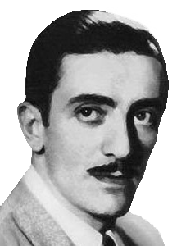
Orquesta de Rodolfo Biagi
Orquesta de Rodolfo Biagi
Orquesta de Rodolfo Biagi
Orquesta de Rodolfo Biagi
Orquesta de Rodolfo Biagi
Con Jorge Ortiz (1940 - 1942)
Con Jorge Ortiz (1940 - 1942)
Con Jorge Ortiz (1940 - 1942)
Con Jorge Ortiz (1940 - 1942)
Con Jorge Ortiz (1940 - 1942)
Humillación (1941)
Musica: Rodolfo Biagi - Letra: Carlos Bahr
Humillación (1941)
Musica: Rodolfo Biagi - Letra: Carlos Bahr
Humillación (1941)
Musica: Rodolfo Biagi - Letra: Carlos Bahr
Humillación (1941)
Musica: Rodolfo Biagi - Letra: Carlos Bahr
Humillación (1941)
Musica: Rodolfo Biagi - Letra: Carlos Bahr
Indiferencia (1942)
Musica: Rodolfo Biagi - Letra: Juan Carlos Thorry
Indiferencia (1942)
Musica: Rodolfo Biagi - Letra: Juan Carlos Thorry
Indiferencia (1942)
Musica: Rodolfo Biagi - Letra: Juan Carlos Thorry
Indiferencia (1942)
Musica: Rodolfo Biagi - Letra: Juan Carlos Thorry
Indiferencia (1942)
Musica: Rodolfo Biagi - Letra: Juan Carlos Thorry
Todo te nombra (1940)
Musica: Francisco Canaro - Letra: Ivo Pelay
Todo te nombra (1940)
Musica: Francisco Canaro - Letra: Ivo Pelay
Todo te nombra (1940)
Musica: Francisco Canaro - Letra: Ivo Pelay
Todo te nombra (1940)
Musica: Francisco Canaro - Letra: Ivo Pelay
Todo te nombra (1940)
Musica: Francisco Canaro - Letra: Ivo Pelay
© TDJ Edmundo Fraga
Milonga Mia
15 de Octubre de 2024
© TDJ Edmundo Fraga
Milonga Mia
15 de Octubre de 2024
© TDJ Edmundo Fraga
Milonga Mia
15 de Octubre de 2024
© TDJ Edmundo Fraga
Milonga Mia
15 de Octubre de 2024
© TDJ Edmundo Fraga
Milonga Mia
15 de Octubre de 2024
Notes:
Rodolfo Biagi / Jorge Ortiz - Humillación
Rodolfo Biagi / Jorge Ortiz - Indiferencia
Rodolfo Biagi / Jorge Ortiz - Todo te nombra

Slide 7
Manu Chao
Manu Chao
Manu Chao
Manu Chao
Manu Chao
Petite Blonde Du Boulevard Brune (2004)
Petite Blonde Du Boulevard Brune (2004)
Petite Blonde Du Boulevard Brune (2004)
Petite Blonde Du Boulevard Brune (2004)
Petite Blonde Du Boulevard Brune (2004)
Notes:
Manu Chao - Petite Blonde Du Boulevard Brune

Slide 8
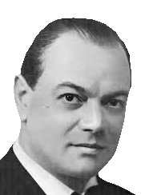
Orquesta de Francisco Canaro
Orquesta de Francisco Canaro
Orquesta de Francisco Canaro
Orquesta de Francisco Canaro
Orquesta de Francisco Canaro
Milonga con Ernesto Famá y Roberto Maida (1933 - 1936)
Milonga con Ernesto Famá y Roberto Maida (1933 - 1936)
Milonga con Ernesto Famá y Roberto Maida (1933 - 1936)
Milonga con Ernesto Famá y Roberto Maida (1933 - 1936)
Milonga con Ernesto Famá y Roberto Maida (1933 - 1936)
Milonga del novecientos (1933)
Musica: Sebastián Piana - Letra: Homero Manzi
Milonga del novecientos (1933)
Musica: Sebastián Piana - Letra: Homero Manzi
Milonga del novecientos (1933)
Musica: Sebastián Piana - Letra: Homero Manzi
Milonga del novecientos (1933)
Musica: Sebastián Piana - Letra: Homero Manzi
Milonga del novecientos (1933)
Musica: Sebastián Piana - Letra: Homero Manzi
Silueta porteña (1936)
Musica: Nicolás Luis Cuccaro y Juan Ventura Cuccaro - Letra: Ernesto Nolli y Orlando D'Aniello
Silueta porteña (1936)
Musica: Nicolás Luis Cuccaro y Juan Ventura Cuccaro - Letra: Ernesto Nolli y Orlando D'Aniello
Silueta porteña (1936)
Musica: Nicolás Luis Cuccaro y Juan Ventura Cuccaro - Letra: Ernesto Nolli y Orlando D'Aniello
Silueta porteña (1936)
Musica: Nicolás Luis Cuccaro y Juan Ventura Cuccaro - Letra: Ernesto Nolli y Orlando D'Aniello
Silueta porteña (1936)
Musica: Nicolás Luis Cuccaro y Juan Ventura Cuccaro - Letra: Ernesto Nolli y Orlando D'Aniello
Milonga criolla (1936)
Musica: Alberto Soifer - Letra: Manuel Romero
Milonga criolla (1936)
Musica: Alberto Soifer - Letra: Manuel Romero
Milonga criolla (1936)
Musica: Alberto Soifer - Letra: Manuel Romero
Milonga criolla (1936)
Musica: Alberto Soifer - Letra: Manuel Romero
Milonga criolla (1936)
Musica: Alberto Soifer - Letra: Manuel Romero
© TDJ Edmundo Fraga
Milonga Mia
15 de Octubre de 2024
© TDJ Edmundo Fraga
Milonga Mia
15 de Octubre de 2024
© TDJ Edmundo Fraga
Milonga Mia
15 de Octubre de 2024
© TDJ Edmundo Fraga
Milonga Mia
15 de Octubre de 2024
© TDJ Edmundo Fraga
Milonga Mia
15 de Octubre de 2024
Notes:
Francisco Canaro / Ernesto Famá - Milonga del novecientos
Francisco Canaro / Roberto Maida - Silueta porteña
Francisco Canaro / Roberto Maida - Milonga criolla

Slide 9
Tones and I
Tones and I
Tones and I
Tones and I
Tones and I
Dance Monkey (2021)
Dance Monkey (2021)
Dance Monkey (2021)
Dance Monkey (2021)
Dance Monkey (2021)
Notes:
Tones and I - Dance Monkey

Slide 10
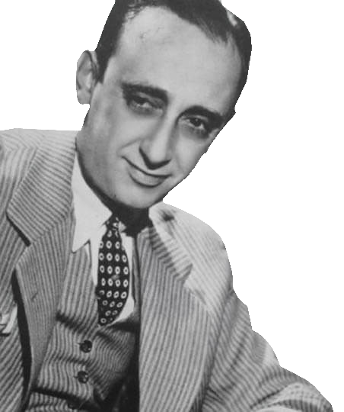
Orquesta de Juan D'Arienzo
Orquesta de Juan D'Arienzo
Orquesta de Juan D'Arienzo
Orquesta de Juan D'Arienzo
Orquesta de Juan D'Arienzo
Con Alberto Echagüe (1939 - 1970)
Con Alberto Echagüe (1939 - 1970)
Con Alberto Echagüe (1939 - 1970)
Con Alberto Echagüe (1939 - 1970)
Con Alberto Echagüe (1939 - 1970)
Qué importa (1939)
Musica: Ricardo Tanturi - Letra: Juan Carlos Thorry
Qué importa (1939)
Musica: Ricardo Tanturi - Letra: Juan Carlos Thorry
Qué importa (1939)
Musica: Ricardo Tanturi - Letra: Juan Carlos Thorry
Qué importa (1939)
Musica: Ricardo Tanturi - Letra: Juan Carlos Thorry
Qué importa (1939)
Musica: Ricardo Tanturi - Letra: Juan Carlos Thorry
Amarroto (1951)
Musica: Juan Cao - Letra: Miguel Bucino
Amarroto (1951)
Musica: Juan Cao - Letra: Miguel Bucino
Amarroto (1951)
Musica: Juan Cao - Letra: Miguel Bucino
Amarroto (1951)
Musica: Juan Cao - Letra: Miguel Bucino
Amarroto (1951)
Musica: Juan Cao - Letra: Miguel Bucino
Dos dedos (1970)
Musica: Carlos Acosta - Letra: Carlos Acosta
Dos dedos (1970)
Musica: Carlos Acosta - Letra: Carlos Acosta
Dos dedos (1970)
Musica: Carlos Acosta - Letra: Carlos Acosta
Dos dedos (1970)
Musica: Carlos Acosta - Letra: Carlos Acosta
Dos dedos (1970)
Musica: Carlos Acosta - Letra: Carlos Acosta
© TDJ Edmundo Fraga
Milonga Mia
15 de Octubre de 2024
© TDJ Edmundo Fraga
Milonga Mia
15 de Octubre de 2024
© TDJ Edmundo Fraga
Milonga Mia
15 de Octubre de 2024
© TDJ Edmundo Fraga
Milonga Mia
15 de Octubre de 2024
© TDJ Edmundo Fraga
Milonga Mia
15 de Octubre de 2024
Notes:
Juan D'Arienzo / Alberto Echagüe - Qué importa
Juan D'Arienzo / Alberto Echagüe - Amarroto
Juan D'Arienzo / Alberto Echagüe - Dos dedos

Slide 11
Chuck Berry
Chuck Berry
Chuck Berry
Chuck Berry
Chuck Berry
School Day (Ring Ring Goes The Bell) (2024)
School Day (Ring Ring Goes The Bell) (2024)
School Day (Ring Ring Goes The Bell) (2024)
School Day (Ring Ring Goes The Bell) (2024)
School Day (Ring Ring Goes The Bell) (2024)
Notes:
Chuck Berry - School Day (Ring Ring Goes The Bell)

Slide 12
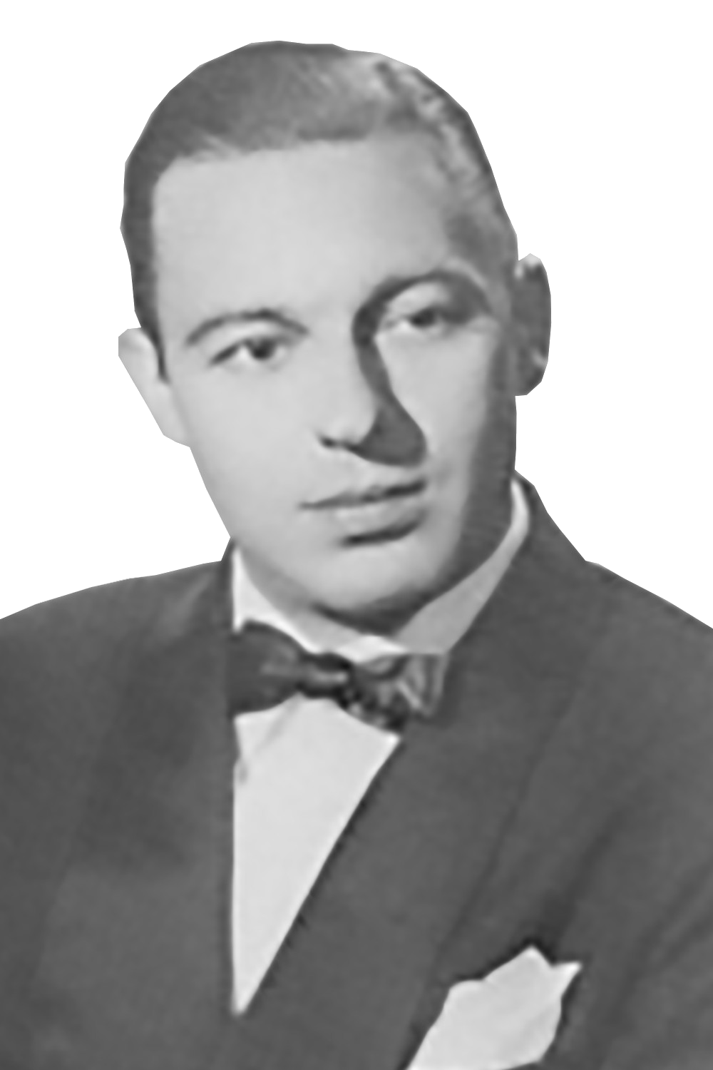
Orquesta de Ricardo Malerba
Orquesta de Ricardo Malerba
Orquesta de Ricardo Malerba
Orquesta de Ricardo Malerba
Orquesta de Ricardo Malerba
Con Orlando Medina (1942 - 1943)
Con Orlando Medina (1942 - 1943)
Con Orlando Medina (1942 - 1943)
Con Orlando Medina (1942 - 1943)
Con Orlando Medina (1942 - 1943)
Gitana rusa (1942)
Musica: Juan Sánchez Gorio - Letra: Horacio Sanguinetti
Gitana rusa (1942)
Musica: Juan Sánchez Gorio - Letra: Horacio Sanguinetti
Gitana rusa (1942)
Musica: Juan Sánchez Gorio - Letra: Horacio Sanguinetti
Gitana rusa (1942)
Musica: Juan Sánchez Gorio - Letra: Horacio Sanguinetti
Gitana rusa (1942)
Musica: Juan Sánchez Gorio - Letra: Horacio Sanguinetti
Embrujamiento (1943)
Musica: Ricardo Malerba y Dante Smurra - Letra: Manuel Ferradás Campos
Embrujamiento (1943)
Musica: Ricardo Malerba y Dante Smurra - Letra: Manuel Ferradás Campos
Embrujamiento (1943)
Musica: Ricardo Malerba y Dante Smurra - Letra: Manuel Ferradás Campos
Embrujamiento (1943)
Musica: Ricardo Malerba y Dante Smurra - Letra: Manuel Ferradás Campos
Embrujamiento (1943)
Musica: Ricardo Malerba y Dante Smurra - Letra: Manuel Ferradás Campos
La piba de los jazmines (1943)
Musica: Ricardo Malerba y Dante Smurra - Letra: Julio Navarrine
La piba de los jazmines (1943)
Musica: Ricardo Malerba y Dante Smurra - Letra: Julio Navarrine
La piba de los jazmines (1943)
Musica: Ricardo Malerba y Dante Smurra - Letra: Julio Navarrine
La piba de los jazmines (1943)
Musica: Ricardo Malerba y Dante Smurra - Letra: Julio Navarrine
La piba de los jazmines (1943)
Musica: Ricardo Malerba y Dante Smurra - Letra: Julio Navarrine
© TDJ Edmundo Fraga
Milonga Mia
15 de Octubre de 2024
© TDJ Edmundo Fraga
Milonga Mia
15 de Octubre de 2024
© TDJ Edmundo Fraga
Milonga Mia
15 de Octubre de 2024
© TDJ Edmundo Fraga
Milonga Mia
15 de Octubre de 2024
© TDJ Edmundo Fraga
Milonga Mia
15 de Octubre de 2024
Notes:
Ricardo Malerba / Orlando Medina - Gitana rusa
Ricardo Malerba / Orlando Medina - Embrujamiento
Ricardo Malerba / Orlando Medina - La piba de los jazmines

Slide 13
Juanes
Juanes
Juanes
Juanes
Juanes
La camisa negra (2011)
La camisa negra (2011)
La camisa negra (2011)
La camisa negra (2011)
La camisa negra (2011)
Notes:
Juanes - La camisa negra

Slide 14
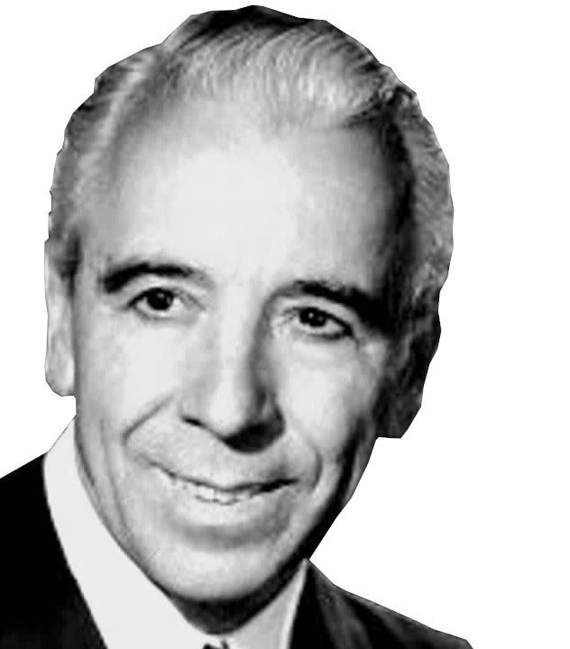
Orquesta de Osvaldo Fresedo
Orquesta de Osvaldo Fresedo
Orquesta de Osvaldo Fresedo
Orquesta de Osvaldo Fresedo
Orquesta de Osvaldo Fresedo
Con Ricardo Ruiz (1940 - 1941)
Con Ricardo Ruiz (1940 - 1941)
Con Ricardo Ruiz (1940 - 1941)
Con Ricardo Ruiz (1940 - 1941)
Con Ricardo Ruiz (1940 - 1941)
Buscándote (1941)
Musica: Eduardo Scalise - Letra: Eduardo Scalise
Buscándote (1941)
Musica: Eduardo Scalise - Letra: Eduardo Scalise
Buscándote (1941)
Musica: Eduardo Scalise - Letra: Eduardo Scalise
Buscándote (1941)
Musica: Eduardo Scalise - Letra: Eduardo Scalise
Buscándote (1941)
Musica: Eduardo Scalise - Letra: Eduardo Scalise
Despues del carnaval (1941)
Musica: José Amuchástegui Keen - Letra: José Amuchástegui Keen
Despues del carnaval (1941)
Musica: José Amuchástegui Keen - Letra: José Amuchástegui Keen
Despues del carnaval (1941)
Musica: José Amuchástegui Keen - Letra: José Amuchástegui Keen
Despues del carnaval (1941)
Musica: José Amuchástegui Keen - Letra: José Amuchástegui Keen
Despues del carnaval (1941)
Musica: José Amuchástegui Keen - Letra: José Amuchástegui Keen
Vida querida (1940)
Musica: Eduardo Scalise - Letra: Juan Carlos Thorry
Vida querida (1940)
Musica: Eduardo Scalise - Letra: Juan Carlos Thorry
Vida querida (1940)
Musica: Eduardo Scalise - Letra: Juan Carlos Thorry
Vida querida (1940)
Musica: Eduardo Scalise - Letra: Juan Carlos Thorry
Vida querida (1940)
Musica: Eduardo Scalise - Letra: Juan Carlos Thorry
© TDJ Edmundo Fraga
Milonga Mia
15 de Octubre de 2024
© TDJ Edmundo Fraga
Milonga Mia
15 de Octubre de 2024
© TDJ Edmundo Fraga
Milonga Mia
15 de Octubre de 2024
© TDJ Edmundo Fraga
Milonga Mia
15 de Octubre de 2024
© TDJ Edmundo Fraga
Milonga Mia
15 de Octubre de 2024
Notes:
Osvaldo Fresedo / Ricardo Ruiz - Buscándote
Osvaldo Fresedo / Ricardo Ruiz - Despues del carnaval
Osvaldo Fresedo / Ricardo Ruiz - Vida querida

Slide 15
Raphael
Raphael
Raphael
Raphael
Raphael
Caravane (2007)
Caravane (2007)
Caravane (2007)
Caravane (2007)
Caravane (2007)
Notes:
Raphael - Caravane

Slide 16
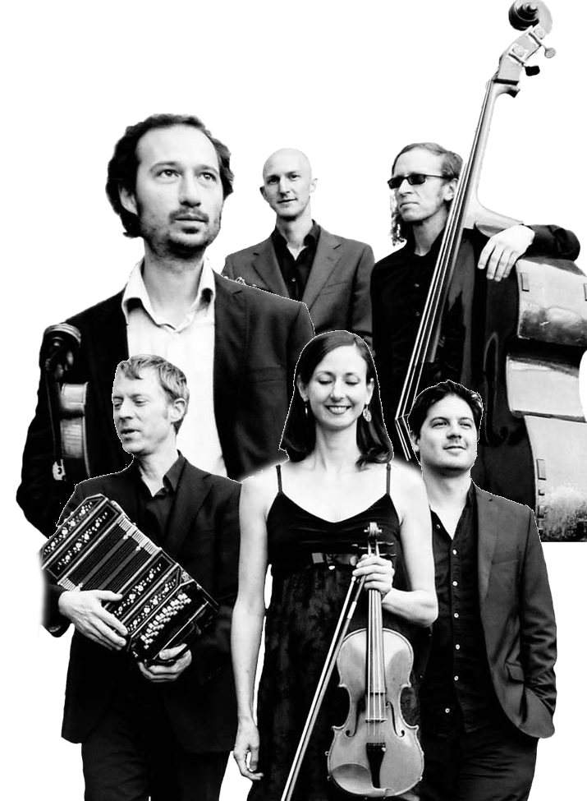
Sexteto Cristal
Sexteto Cristal
Sexteto Cristal
Sexteto Cristal
Sexteto Cristal
Vals con Guillermo Rozenthuler (2018 - 2019)
Vals con Guillermo Rozenthuler (2018 - 2019)
Vals con Guillermo Rozenthuler (2018 - 2019)
Vals con Guillermo Rozenthuler (2018 - 2019)
Vals con Guillermo Rozenthuler (2018 - 2019)
La tapera (2019)
Osvaldo Donato
La tapera (2019)
Osvaldo Donato
La tapera (2019)
Osvaldo Donato
La tapera (2019)
Osvaldo Donato
La tapera (2019)
Osvaldo Donato
Quién será (2019)
Luis Visca
Quién será (2019)
Luis Visca
Quién será (2019)
Luis Visca
Quién será (2019)
Luis Visca
Quién será (2019)
Luis Visca
Noches de Invierno (2018)
Unknown Composer
Noches de Invierno (2018)
Unknown Composer
Noches de Invierno (2018)
Unknown Composer
Noches de Invierno (2018)
Unknown Composer
Noches de Invierno (2018)
Unknown Composer
© TDJ Edmundo Fraga
Milonga Mia
15 de Octubre de 2024
© TDJ Edmundo Fraga
Milonga Mia
15 de Octubre de 2024
© TDJ Edmundo Fraga
Milonga Mia
15 de Octubre de 2024
© TDJ Edmundo Fraga
Milonga Mia
15 de Octubre de 2024
© TDJ Edmundo Fraga
Milonga Mia
15 de Octubre de 2024
Notes:
Sexteto Cristal / Guillermo Rozenthuler - La tapera
Sexteto Cristal / Guillermo Rozenthuler - Quién será
Sexteto Cristal / Guillermo Rozenthuler - Noches de Invierno

Slide 17
Baby Don't Hurt Me
Baby Don't Hurt Me
Baby Don't Hurt Me
Baby Don't Hurt Me
Baby Don't Hurt Me
David Guetta & Anne-Marie & Coi Leray (2023)
David Guetta & Anne-Marie & Coi Leray (2023)
David Guetta & Anne-Marie & Coi Leray (2023)
David Guetta & Anne-Marie & Coi Leray (2023)
David Guetta & Anne-Marie & Coi Leray (2023)
Notes:
Baby Don't Hurt Me - David Guetta & Anne-Marie & Coi Leray

Slide 18
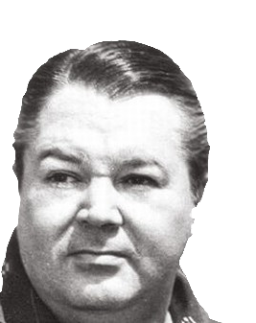
Orquesta de Aníbal Troilo
Orquesta de Aníbal Troilo
Orquesta de Aníbal Troilo
Orquesta de Aníbal Troilo
Orquesta de Aníbal Troilo
Con Francisco Fiorentino (1941 - 1941)
Con Francisco Fiorentino (1941 - 1941)
Con Francisco Fiorentino (1941 - 1941)
Con Francisco Fiorentino (1941 - 1941)
Con Francisco Fiorentino (1941 - 1941)
Te aconsejo que me olvides (1941)
Musica: Pedro Maffia - Letra: Jorge Curi
Te aconsejo que me olvides (1941)
Musica: Pedro Maffia - Letra: Jorge Curi
Te aconsejo que me olvides (1941)
Musica: Pedro Maffia - Letra: Jorge Curi
Te aconsejo que me olvides (1941)
Musica: Pedro Maffia - Letra: Jorge Curi
Te aconsejo que me olvides (1941)
Musica: Pedro Maffia - Letra: Jorge Curi
Tinta roja (1941)
Musica: Sebastián Piana - Letra: Cátulo Castillo
Tinta roja (1941)
Musica: Sebastián Piana - Letra: Cátulo Castillo
Tinta roja (1941)
Musica: Sebastián Piana - Letra: Cátulo Castillo
Tinta roja (1941)
Musica: Sebastián Piana - Letra: Cátulo Castillo
Tinta roja (1941)
Musica: Sebastián Piana - Letra: Cátulo Castillo
Maragata (1941)
Musica: Francisco Martino - Letra: Francisco Martino
Maragata (1941)
Musica: Francisco Martino - Letra: Francisco Martino
Maragata (1941)
Musica: Francisco Martino - Letra: Francisco Martino
Maragata (1941)
Musica: Francisco Martino - Letra: Francisco Martino
Maragata (1941)
Musica: Francisco Martino - Letra: Francisco Martino
© TDJ Edmundo Fraga
Milonga Mia
15 de Octubre de 2024
© TDJ Edmundo Fraga
Milonga Mia
15 de Octubre de 2024
© TDJ Edmundo Fraga
Milonga Mia
15 de Octubre de 2024
© TDJ Edmundo Fraga
Milonga Mia
15 de Octubre de 2024
© TDJ Edmundo Fraga
Milonga Mia
15 de Octubre de 2024
Notes:
Aníbal Troilo / Francisco Fiorentino - Te aconsejo que me olvides
Aníbal Troilo / Francisco Fiorentino - Tinta roja
Aníbal Troilo / Francisco Fiorentino - Maragata

Slide 19
El Canto del Loco, Natalia Lafourcade
El Canto del Loco, Natalia Lafourcade
El Canto del Loco, Natalia Lafourcade
El Canto del Loco, Natalia Lafourcade
El Canto del Loco, Natalia Lafourcade
Contigo (feat. Natalia Lafourcade) (2009)
Contigo (feat. Natalia Lafourcade) (2009)
Contigo (feat. Natalia Lafourcade) (2009)
Contigo (feat. Natalia Lafourcade) (2009)
Contigo (feat. Natalia Lafourcade) (2009)
Notes:
El Canto del Loco, Natalia Lafourcade - Contigo (feat. Natalia Lafourcade)

Slide 20
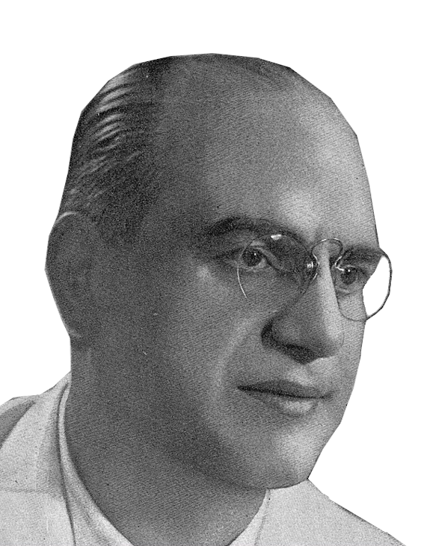
Orquesta de Francisco Lomuto
Orquesta de Francisco Lomuto
Orquesta de Francisco Lomuto
Orquesta de Francisco Lomuto
Orquesta de Francisco Lomuto
Con Fernando Díaz (1933 - 1941)
Con Fernando Díaz (1933 - 1941)
Con Fernando Díaz (1933 - 1941)
Con Fernando Díaz (1933 - 1941)
Con Fernando Díaz (1933 - 1941)
Puerto nuevo (1933)
Musica: Teófilo Lespés - Letra: Carlos Pesce
Puerto nuevo (1933)
Musica: Teófilo Lespés - Letra: Carlos Pesce
Puerto nuevo (1933)
Musica: Teófilo Lespés - Letra: Carlos Pesce
Puerto nuevo (1933)
Musica: Teófilo Lespés - Letra: Carlos Pesce
Puerto nuevo (1933)
Musica: Teófilo Lespés - Letra: Carlos Pesce
La gayola (1941)
Musica: Rafael Tuegols - Letra: Armando Tagini
La gayola (1941)
Musica: Rafael Tuegols - Letra: Armando Tagini
La gayola (1941)
Musica: Rafael Tuegols - Letra: Armando Tagini
La gayola (1941)
Musica: Rafael Tuegols - Letra: Armando Tagini
La gayola (1941)
Musica: Rafael Tuegols - Letra: Armando Tagini
Quiero verte una vez más (1940)
Musica: Mario Canaro - Letra: José María Contursi
Quiero verte una vez más (1940)
Musica: Mario Canaro - Letra: José María Contursi
Quiero verte una vez más (1940)
Musica: Mario Canaro - Letra: José María Contursi
Quiero verte una vez más (1940)
Musica: Mario Canaro - Letra: José María Contursi
Quiero verte una vez más (1940)
Musica: Mario Canaro - Letra: José María Contursi
© TDJ Edmundo Fraga
Milonga Mia
15 de Octubre de 2024
© TDJ Edmundo Fraga
Milonga Mia
15 de Octubre de 2024
© TDJ Edmundo Fraga
Milonga Mia
15 de Octubre de 2024
© TDJ Edmundo Fraga
Milonga Mia
15 de Octubre de 2024
© TDJ Edmundo Fraga
Milonga Mia
15 de Octubre de 2024
Notes:
Francisco Lomuto / Fernando Díaz - Puerto nuevo
Francisco Lomuto / Fernando Díaz - La gayola
Francisco Lomuto / Fernando Díaz - Quiero verte una vez más

Slide 21
Clean Bandit, Demi Lovato, Yxng Bane
Clean Bandit, Demi Lovato, Yxng Bane
Clean Bandit, Demi Lovato, Yxng Bane
Clean Bandit, Demi Lovato, Yxng Bane
Clean Bandit, Demi Lovato, Yxng Bane
Solo (2018)
Solo (2018)
Solo (2018)
Solo (2018)
Solo (2018)
Notes:
Clean Bandit, Demi Lovato, Yxng Bane - Solo

Slide 22
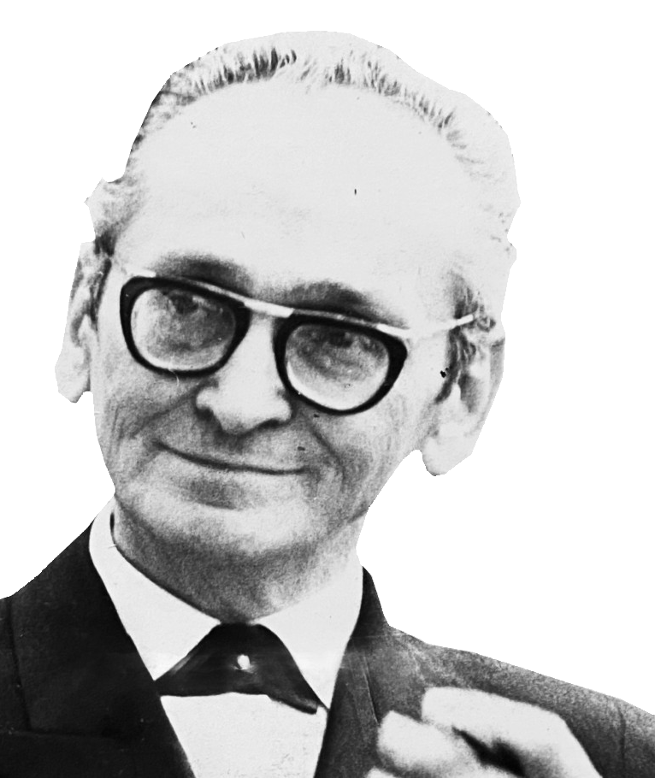
Orquesta de Osvaldo Pugliese
Orquesta de Osvaldo Pugliese
Orquesta de Osvaldo Pugliese
Orquesta de Osvaldo Pugliese
Orquesta de Osvaldo Pugliese
Instrumental (1948 - 1966)
Instrumental (1948 - 1966)
Instrumental (1948 - 1966)
Instrumental (1948 - 1966)
Instrumental (1948 - 1966)
Seguime si podés (1953)
Com: Alejandro Scarpino, Juan Caldarella
Seguime si podés (1953)
Com: Alejandro Scarpino, Juan Caldarella
Seguime si podés (1953)
Com: Alejandro Scarpino, Juan Caldarella
Seguime si podés (1953)
Com: Alejandro Scarpino, Juan Caldarella
Seguime si podés (1953)
Com: Alejandro Scarpino, Juan Caldarella
La mariposa (1966)
Aut: Celedonio Flores, Com: Pedro M. Maffia
La mariposa (1966)
Aut: Celedonio Flores, Com: Pedro M. Maffia
La mariposa (1966)
Aut: Celedonio Flores, Com: Pedro M. Maffia
La mariposa (1966)
Aut: Celedonio Flores, Com: Pedro M. Maffia
La mariposa (1966)
Aut: Celedonio Flores, Com: Pedro M. Maffia
Patético (1948)
Com: Jorge Caldara
Patético (1948)
Com: Jorge Caldara
Patético (1948)
Com: Jorge Caldara
Patético (1948)
Com: Jorge Caldara
Patético (1948)
Com: Jorge Caldara
© TDJ Edmundo Fraga
Milonga Mia
15 de Octubre de 2024
© TDJ Edmundo Fraga
Milonga Mia
15 de Octubre de 2024
© TDJ Edmundo Fraga
Milonga Mia
15 de Octubre de 2024
© TDJ Edmundo Fraga
Milonga Mia
15 de Octubre de 2024
© TDJ Edmundo Fraga
Milonga Mia
15 de Octubre de 2024
Notes:
Osvaldo Pugliese - Seguime si podés
Osvaldo Pugliese - La mariposa
Osvaldo Pugliese - Patético

Slide 23
Habanot Nechama
Habanot Nechama
Habanot Nechama
Habanot Nechama
Habanot Nechama
So Far (להיות) (2007)
So Far (להיות) (2007)
So Far (להיות) (2007)
So Far (להיות) (2007)
So Far (להיות) (2007)
Notes:
Habanot Nechama - So Far (להיות)

Slide 24
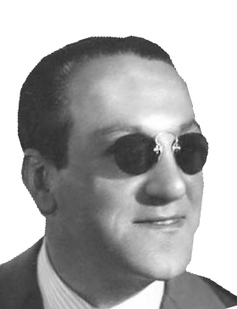
Orquesta de Carlos di Sarli
Orquesta de Carlos di Sarli
Orquesta de Carlos di Sarli
Orquesta de Carlos di Sarli
Orquesta de Carlos di Sarli
Milonga con Roberto Rufino (1941 - 1941)
Milonga con Roberto Rufino (1941 - 1941)
Milonga con Roberto Rufino (1941 - 1941)
Milonga con Roberto Rufino (1941 - 1941)
Milonga con Roberto Rufino (1941 - 1941)
Pena mulata (1941)
Musica: Sebastián Piana - Letra: Homero Manzi
Pena mulata (1941)
Musica: Sebastián Piana - Letra: Homero Manzi
Pena mulata (1941)
Musica: Sebastián Piana - Letra: Homero Manzi
Pena mulata (1941)
Musica: Sebastián Piana - Letra: Homero Manzi
Pena mulata (1941)
Musica: Sebastián Piana - Letra: Homero Manzi
Zorzal (1941)
Musica: Dorita Zárate - Letra: Dorita Zárate
Zorzal (1941)
Musica: Dorita Zárate - Letra: Dorita Zárate
Zorzal (1941)
Musica: Dorita Zárate - Letra: Dorita Zárate
Zorzal (1941)
Musica: Dorita Zárate - Letra: Dorita Zárate
Zorzal (1941)
Musica: Dorita Zárate - Letra: Dorita Zárate
La mulateada (1941)
Musica: Julio Eduardo Del Puerto - Letra: Carlos Pesce
La mulateada (1941)
Musica: Julio Eduardo Del Puerto - Letra: Carlos Pesce
La mulateada (1941)
Musica: Julio Eduardo Del Puerto - Letra: Carlos Pesce
La mulateada (1941)
Musica: Julio Eduardo Del Puerto - Letra: Carlos Pesce
La mulateada (1941)
Musica: Julio Eduardo Del Puerto - Letra: Carlos Pesce
© TDJ Edmundo Fraga
Milonga Mia
15 de Octubre de 2024
© TDJ Edmundo Fraga
Milonga Mia
15 de Octubre de 2024
© TDJ Edmundo Fraga
Milonga Mia
15 de Octubre de 2024
© TDJ Edmundo Fraga
Milonga Mia
15 de Octubre de 2024
© TDJ Edmundo Fraga
Milonga Mia
15 de Octubre de 2024
Notes:
Carlos di Sarli / Roberto Rufino - Pena mulata
Carlos di Sarli / Roberto Rufino - Zorzal
Carlos di Sarli / Roberto Rufino - La mulateada

Slide 25
Adele
Adele
Adele
Adele
Adele
Someone Like You (Live Acoustic) (2011)
Someone Like You (Live Acoustic) (2011)
Someone Like You (Live Acoustic) (2011)
Someone Like You (Live Acoustic) (2011)
Someone Like You (Live Acoustic) (2011)
Notes:
Adele - Someone Like You (Live Acoustic)

Slide 26
Orquesta de Edgardo Donato
Orquesta de Edgardo Donato
Orquesta de Edgardo Donato
Orquesta de Edgardo Donato
Orquesta de Edgardo Donato
Con Lita Morales y Romeo Gavioli (1940 - 1940)
Con Lita Morales y Romeo Gavioli (1940 - 1940)
Con Lita Morales y Romeo Gavioli (1940 - 1940)
Con Lita Morales y Romeo Gavioli (1940 - 1940)
Con Lita Morales y Romeo Gavioli (1940 - 1940)
Mi serenata (1940)
Musica: Edgardo Donato - Letra: Juan Carlos Thorry
Mi serenata (1940)
Musica: Edgardo Donato - Letra: Juan Carlos Thorry
Mi serenata (1940)
Musica: Edgardo Donato - Letra: Juan Carlos Thorry
Mi serenata (1940)
Musica: Edgardo Donato - Letra: Juan Carlos Thorry
Mi serenata (1940)
Musica: Edgardo Donato - Letra: Juan Carlos Thorry
Yo te amo (1940)
Musica: Edgardo Donato - Letra: Carlos Lenzi
Yo te amo (1940)
Musica: Edgardo Donato - Letra: Carlos Lenzi
Yo te amo (1940)
Musica: Edgardo Donato - Letra: Carlos Lenzi
Yo te amo (1940)
Musica: Edgardo Donato - Letra: Carlos Lenzi
Yo te amo (1940)
Musica: Edgardo Donato - Letra: Carlos Lenzi
La melodía del corazón (1940)
Musica: Fioravanti Di Cicco y Héctor Artola - Letra: Carmelo Santiago
La melodía del corazón (1940)
Musica: Fioravanti Di Cicco y Héctor Artola - Letra: Carmelo Santiago
La melodía del corazón (1940)
Musica: Fioravanti Di Cicco y Héctor Artola - Letra: Carmelo Santiago
La melodía del corazón (1940)
Musica: Fioravanti Di Cicco y Héctor Artola - Letra: Carmelo Santiago
La melodía del corazón (1940)
Musica: Fioravanti Di Cicco y Héctor Artola - Letra: Carmelo Santiago
© TDJ Edmundo Fraga
Milonga Mia
15 de Octubre de 2024
© TDJ Edmundo Fraga
Milonga Mia
15 de Octubre de 2024
© TDJ Edmundo Fraga
Milonga Mia
15 de Octubre de 2024
© TDJ Edmundo Fraga
Milonga Mia
15 de Octubre de 2024
© TDJ Edmundo Fraga
Milonga Mia
15 de Octubre de 2024
Notes:
Edgardo Donato / Romeo Gavioli y Lita Morales - Mi serenata
Edgardo Donato / Romeo Gavioli y Lita Morales - Yo te amo
Edgardo Donato / Romeo Gavioli - La melodía del corazón

Slide 27
Roberta Flack
Roberta Flack
Roberta Flack
Roberta Flack
Roberta Flack
Killing Me Softly With His Song (1973)
Killing Me Softly With His Song (1973)
Killing Me Softly With His Song (1973)
Killing Me Softly With His Song (1973)
Killing Me Softly With His Song (1973)
Notes:
Roberta Flack - Killing Me Softly With His Song

Slide 28
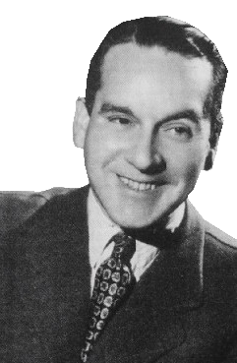
Orquesta de Enrique Rodríguez
Orquesta de Enrique Rodríguez
Orquesta de Enrique Rodríguez
Orquesta de Enrique Rodríguez
Orquesta de Enrique Rodríguez
Con Armando Moreno (1940 - 1942)
Con Armando Moreno (1940 - 1942)
Con Armando Moreno (1940 - 1942)
Con Armando Moreno (1940 - 1942)
Con Armando Moreno (1940 - 1942)
Yo tambien tuve un carino (1942)
Musica: Enrique Rodríguez - Letra: Enrique Cadícamo
Yo tambien tuve un carino (1942)
Musica: Enrique Rodríguez - Letra: Enrique Cadícamo
Yo tambien tuve un carino (1942)
Musica: Enrique Rodríguez - Letra: Enrique Cadícamo
Yo tambien tuve un carino (1942)
Musica: Enrique Rodríguez - Letra: Enrique Cadícamo
Yo tambien tuve un carino (1942)
Musica: Enrique Rodríguez - Letra: Enrique Cadícamo
En la buena y en la mala (1940)
Musica: Enrique Rodríguez - Letra: Enrique Cadícamo
En la buena y en la mala (1940)
Musica: Enrique Rodríguez - Letra: Enrique Cadícamo
En la buena y en la mala (1940)
Musica: Enrique Rodríguez - Letra: Enrique Cadícamo
En la buena y en la mala (1940)
Musica: Enrique Rodríguez - Letra: Enrique Cadícamo
En la buena y en la mala (1940)
Musica: Enrique Rodríguez - Letra: Enrique Cadícamo
Cómo se pianta la vida (1940)
Musica: Carlos Viván - Letra: Carlos Viván
Cómo se pianta la vida (1940)
Musica: Carlos Viván - Letra: Carlos Viván
Cómo se pianta la vida (1940)
Musica: Carlos Viván - Letra: Carlos Viván
Cómo se pianta la vida (1940)
Musica: Carlos Viván - Letra: Carlos Viván
Cómo se pianta la vida (1940)
Musica: Carlos Viván - Letra: Carlos Viván
© TDJ Edmundo Fraga
Milonga Mia
15 de Octubre de 2024
© TDJ Edmundo Fraga
Milonga Mia
15 de Octubre de 2024
© TDJ Edmundo Fraga
Milonga Mia
15 de Octubre de 2024
© TDJ Edmundo Fraga
Milonga Mia
15 de Octubre de 2024
© TDJ Edmundo Fraga
Milonga Mia
15 de Octubre de 2024
Notes:
Enrique Rodríguez / Armando Moreno - Yo tambien tuve un carino
Enrique Rodríguez / Armando Moreno - En la buena y en la mala
Enrique Rodríguez / Armando Moreno - Cómo se pianta la vida

Slide 29
Stephen Sanchez
Stephen Sanchez
Stephen Sanchez
Stephen Sanchez
Stephen Sanchez
Until I Found You (2022)
Until I Found You (2022)
Until I Found You (2022)
Until I Found You (2022)
Until I Found You (2022)
Notes:
Stephen Sanchez - Until I Found You

Slide 30
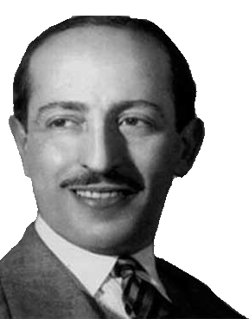
Orquesta de Ángel D'Agostino
Orquesta de Ángel D'Agostino
Orquesta de Ángel D'Agostino
Orquesta de Ángel D'Agostino
Orquesta de Ángel D'Agostino
Con Ángel Vargas (1941 - 1941)
Con Ángel Vargas (1941 - 1941)
Con Ángel Vargas (1941 - 1941)
Con Ángel Vargas (1941 - 1941)
Con Ángel Vargas (1941 - 1941)
El Yacaré (1941)
Musica: Alfredo Attadía - Letra: Mario Soto
El Yacaré (1941)
Musica: Alfredo Attadía - Letra: Mario Soto
El Yacaré (1941)
Musica: Alfredo Attadía - Letra: Mario Soto
El Yacaré (1941)
Musica: Alfredo Attadía - Letra: Mario Soto
El Yacaré (1941)
Musica: Alfredo Attadía - Letra: Mario Soto
Adiós arrabal (1941)
J.Baüer:Com;C.C.Lenzi:Aut
Adiós arrabal (1941)
J.Baüer:Com;C.C.Lenzi:Aut
Adiós arrabal (1941)
J.Baüer:Com;C.C.Lenzi:Aut
Adiós arrabal (1941)
J.Baüer:Com;C.C.Lenzi:Aut
Adiós arrabal (1941)
J.Baüer:Com;C.C.Lenzi:Aut
Una pena (1941)
Musica: Adolfo Rosquellas - Letra: Arturo Albert
Una pena (1941)
Musica: Adolfo Rosquellas - Letra: Arturo Albert
Una pena (1941)
Musica: Adolfo Rosquellas - Letra: Arturo Albert
Una pena (1941)
Musica: Adolfo Rosquellas - Letra: Arturo Albert
Una pena (1941)
Musica: Adolfo Rosquellas - Letra: Arturo Albert
© TDJ Edmundo Fraga
Milonga Mia
15 de Octubre de 2024
© TDJ Edmundo Fraga
Milonga Mia
15 de Octubre de 2024
© TDJ Edmundo Fraga
Milonga Mia
15 de Octubre de 2024
© TDJ Edmundo Fraga
Milonga Mia
15 de Octubre de 2024
© TDJ Edmundo Fraga
Milonga Mia
15 de Octubre de 2024
Notes:
Ángel D'Agostino / Ángel Vargas - El Yacaré
Ángel D'Agostino / Ángel Vargas - Adiós arrabal
Ángel D'Agostino / Ángel Vargas - Una pena

Slide 31
Felix Jaehn Feat. Jasime Thompson
Felix Jaehn Feat. Jasime Thompson
Felix Jaehn Feat. Jasime Thompson
Felix Jaehn Feat. Jasime Thompson
Felix Jaehn Feat. Jasime Thompson
Ain't Nobody (Loves Me Better) (2015)
Ain't Nobody (Loves Me Better) (2015)
Ain't Nobody (Loves Me Better) (2015)
Ain't Nobody (Loves Me Better) (2015)
Ain't Nobody (Loves Me Better) (2015)
Notes:
Felix Jaehn Feat. Jasime Thompson - Ain't Nobody (Loves Me Better)

Slide 32
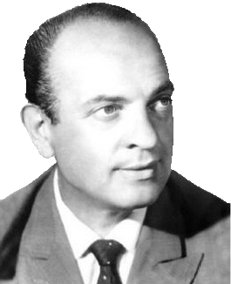
Orquesta de Miguel Caló
Orquesta de Miguel Caló
Orquesta de Miguel Caló
Orquesta de Miguel Caló
Orquesta de Miguel Caló
Vals con Alberto Podestá y Raul Iriarte (1941 - 1946)
Vals con Alberto Podestá y Raul Iriarte (1941 - 1946)
Vals con Alberto Podestá y Raul Iriarte (1941 - 1946)
Vals con Alberto Podestá y Raul Iriarte (1941 - 1946)
Vals con Alberto Podestá y Raul Iriarte (1941 - 1946)
Bajo un cielo de estrellas (1941)
Musica: Enrique Francini y Héctor Stamponi - Letra: José María Contursi
Bajo un cielo de estrellas (1941)
Musica: Enrique Francini y Héctor Stamponi - Letra: José María Contursi
Bajo un cielo de estrellas (1941)
Musica: Enrique Francini y Héctor Stamponi - Letra: José María Contursi
Bajo un cielo de estrellas (1941)
Musica: Enrique Francini y Héctor Stamponi - Letra: José María Contursi
Bajo un cielo de estrellas (1941)
Musica: Enrique Francini y Héctor Stamponi - Letra: José María Contursi
Pedacito de cielo (1942)
Musica: Enrique Francini y Héctor Stamponi - Letra: Homero Expósito
Pedacito de cielo (1942)
Musica: Enrique Francini y Héctor Stamponi - Letra: Homero Expósito
Pedacito de cielo (1942)
Musica: Enrique Francini y Héctor Stamponi - Letra: Homero Expósito
Pedacito de cielo (1942)
Musica: Enrique Francini y Héctor Stamponi - Letra: Homero Expósito
Pedacito de cielo (1942)
Musica: Enrique Francini y Héctor Stamponi - Letra: Homero Expósito
Flor de lino (1946)
Musica: Héctor Stamponi - Letra: Homero Expósito
Flor de lino (1946)
Musica: Héctor Stamponi - Letra: Homero Expósito
Flor de lino (1946)
Musica: Héctor Stamponi - Letra: Homero Expósito
Flor de lino (1946)
Musica: Héctor Stamponi - Letra: Homero Expósito
Flor de lino (1946)
Musica: Héctor Stamponi - Letra: Homero Expósito
© TDJ Edmundo Fraga
Milonga Mia
15 de Octubre de 2024
© TDJ Edmundo Fraga
Milonga Mia
15 de Octubre de 2024
© TDJ Edmundo Fraga
Milonga Mia
15 de Octubre de 2024
© TDJ Edmundo Fraga
Milonga Mia
15 de Octubre de 2024
© TDJ Edmundo Fraga
Milonga Mia
15 de Octubre de 2024
Notes:
Miguel Caló / Alberto Podestá - Bajo un cielo de estrellas
Miguel Caló / Alberto Podestá - Pedacito de cielo
Miguel Caló / Raul Iriarte - Flor de lino

Slide 33
Andrés Calamaro
Andrés Calamaro
Andrés Calamaro
Andrés Calamaro
Andrés Calamaro
Flaca (1997)
Flaca (1997)
Flaca (1997)
Flaca (1997)
Flaca (1997)
Notes:
Andrés Calamaro - Flaca

Slide 34
Orquesta de Rodolfo Biagi
Orquesta de Rodolfo Biagi
Orquesta de Rodolfo Biagi
Orquesta de Rodolfo Biagi
Orquesta de Rodolfo Biagi
Instrumental (1939 - 1942)
Instrumental (1939 - 1942)
Instrumental (1939 - 1942)
Instrumental (1939 - 1942)
Instrumental (1939 - 1942)
El Yaguarón (1940)
Musica: Cipriano Nava
El Yaguarón (1940)
Musica: Cipriano Nava
El Yaguarón (1940)
Musica: Cipriano Nava
El Yaguarón (1940)
Musica: Cipriano Nava
El Yaguarón (1940)
Musica: Cipriano Nava
Bélgica (1942)
Musica: Enrique Delfino
Bélgica (1942)
Musica: Enrique Delfino
Bélgica (1942)
Musica: Enrique Delfino
Bélgica (1942)
Musica: Enrique Delfino
Bélgica (1942)
Musica: Enrique Delfino
Pura clase (1939)
Musica: Adolfo Rosquellas
Pura clase (1939)
Musica: Adolfo Rosquellas
Pura clase (1939)
Musica: Adolfo Rosquellas
Pura clase (1939)
Musica: Adolfo Rosquellas
Pura clase (1939)
Musica: Adolfo Rosquellas
© TDJ Edmundo Fraga
Milonga Mia
15 de Octubre de 2024
© TDJ Edmundo Fraga
Milonga Mia
15 de Octubre de 2024
© TDJ Edmundo Fraga
Milonga Mia
15 de Octubre de 2024
© TDJ Edmundo Fraga
Milonga Mia
15 de Octubre de 2024
© TDJ Edmundo Fraga
Milonga Mia
15 de Octubre de 2024
Notes:
Rodolfo Biagi - El Yaguarón
Rodolfo Biagi - Bélgica
Rodolfo Biagi - Pura clase

Slide 35
Zaz
Zaz
Zaz
Zaz
Zaz
La Vie en rose (2013)
La Vie en rose (2013)
La Vie en rose (2013)
La Vie en rose (2013)
La Vie en rose (2013)
Notes:
Zaz - La Vie en rose

Slide 36
Orquesta de Ricardo Tanturi
Orquesta de Ricardo Tanturi
Orquesta de Ricardo Tanturi
Orquesta de Ricardo Tanturi
Orquesta de Ricardo Tanturi
Instrumental (1940 - 1941)
Instrumental (1940 - 1941)
Instrumental (1940 - 1941)
Instrumental (1940 - 1941)
Instrumental (1940 - 1941)
Una noche de garufa (1941)
Musica: Eduardo Arolas - Letra: Gabriel Clausi
Una noche de garufa (1941)
Musica: Eduardo Arolas - Letra: Gabriel Clausi
Una noche de garufa (1941)
Musica: Eduardo Arolas - Letra: Gabriel Clausi
Una noche de garufa (1941)
Musica: Eduardo Arolas - Letra: Gabriel Clausi
Una noche de garufa (1941)
Musica: Eduardo Arolas - Letra: Gabriel Clausi
Argañaraz (Aquellas farras) (1940)
Musica: Roberto Firpo - Letra: Enrique Cadícamo
Argañaraz (Aquellas farras) (1940)
Musica: Roberto Firpo - Letra: Enrique Cadícamo
Argañaraz (Aquellas farras) (1940)
Musica: Roberto Firpo - Letra: Enrique Cadícamo
Argañaraz (Aquellas farras) (1940)
Musica: Roberto Firpo - Letra: Enrique Cadícamo
Argañaraz (Aquellas farras) (1940)
Musica: Roberto Firpo - Letra: Enrique Cadícamo
Comparsa criolla (Comme il faut) (1941)
Musica: Rafael Iriarte
Comparsa criolla (Comme il faut) (1941)
Musica: Rafael Iriarte
Comparsa criolla (Comme il faut) (1941)
Musica: Rafael Iriarte
Comparsa criolla (Comme il faut) (1941)
Musica: Rafael Iriarte
Comparsa criolla (Comme il faut) (1941)
Musica: Rafael Iriarte
© TDJ Edmundo Fraga
Milonga Mia
15 de Octubre de 2024
© TDJ Edmundo Fraga
Milonga Mia
15 de Octubre de 2024
© TDJ Edmundo Fraga
Milonga Mia
15 de Octubre de 2024
© TDJ Edmundo Fraga
Milonga Mia
15 de Octubre de 2024
© TDJ Edmundo Fraga
Milonga Mia
15 de Octubre de 2024
Notes:
Ricardo Tanturi - Una noche de garufa
Ricardo Tanturi - Argañaraz (Aquellas farras)
Ricardo Tanturi - Comparsa criolla (Comme il faut)

Slide 37
Olivia Rodrigo
Olivia Rodrigo
Olivia Rodrigo
Olivia Rodrigo
Olivia Rodrigo
Vampire (2023)
Vampire (2023)
Vampire (2023)
Vampire (2023)
Vampire (2023)
Notes:
Olivia Rodrigo - Vampire

Slide 38
Orquesta de Juan D'Arienzo
Orquesta de Juan D'Arienzo
Orquesta de Juan D'Arienzo
Orquesta de Juan D'Arienzo
Orquesta de Juan D'Arienzo
Con Héctor Mauré (1941 - 1971)
Con Héctor Mauré (1941 - 1971)
Con Héctor Mauré (1941 - 1971)
Con Héctor Mauré (1941 - 1971)
Con Héctor Mauré (1941 - 1971)
El olivo (1941)
Musica: Antonio Scatasso y Domingo Julio Vivas - Letra: Carlos Cabral
El olivo (1941)
Musica: Antonio Scatasso y Domingo Julio Vivas - Letra: Carlos Cabral
El olivo (1941)
Musica: Antonio Scatasso y Domingo Julio Vivas - Letra: Carlos Cabral
El olivo (1941)
Musica: Antonio Scatasso y Domingo Julio Vivas - Letra: Carlos Cabral
El olivo (1941)
Musica: Antonio Scatasso y Domingo Julio Vivas - Letra: Carlos Cabral
Si la llegaran a ver (1943)
Musica: Juan D'Arienzo - Letra: Enrique Cadícamo
Si la llegaran a ver (1943)
Musica: Juan D'Arienzo - Letra: Enrique Cadícamo
Si la llegaran a ver (1943)
Musica: Juan D'Arienzo - Letra: Enrique Cadícamo
Si la llegaran a ver (1943)
Musica: Juan D'Arienzo - Letra: Enrique Cadícamo
Si la llegaran a ver (1943)
Musica: Juan D'Arienzo - Letra: Enrique Cadícamo
Amarras (1944)
Musica: Carlos Marchisio - Letra: Carmelo Santiago
Amarras (1944)
Musica: Carlos Marchisio - Letra: Carmelo Santiago
Amarras (1944)
Musica: Carlos Marchisio - Letra: Carmelo Santiago
Amarras (1944)
Musica: Carlos Marchisio - Letra: Carmelo Santiago
Amarras (1944)
Musica: Carlos Marchisio - Letra: Carmelo Santiago
La cumparsita (1971)
Musica: Gerardo Matos Rodriguez - Letra: Gerardo Matos Rodriguez
La cumparsita (1971)
Musica: Gerardo Matos Rodriguez - Letra: Gerardo Matos Rodriguez
La cumparsita (1971)
Musica: Gerardo Matos Rodriguez - Letra: Gerardo Matos Rodriguez
La cumparsita (1971)
Musica: Gerardo Matos Rodriguez - Letra: Gerardo Matos Rodriguez
La cumparsita (1971)
Musica: Gerardo Matos Rodriguez - Letra: Gerardo Matos Rodriguez
© TDJ Edmundo Fraga
Milonga Mia
15 de Octubre de 2024
© TDJ Edmundo Fraga
Milonga Mia
15 de Octubre de 2024
© TDJ Edmundo Fraga
Milonga Mia
15 de Octubre de 2024
© TDJ Edmundo Fraga
Milonga Mia
15 de Octubre de 2024
© TDJ Edmundo Fraga
Milonga Mia
15 de Octubre de 2024
Notes:
Juan D'Arienzo / Héctor Mauré - El olivo
Juan D'Arienzo / Héctor Mauré - Si la llegaran a ver
Juan D'Arienzo / Héctor Mauré - Amarras
Juan D'Arienzo - La cumparsita

